Slide 1
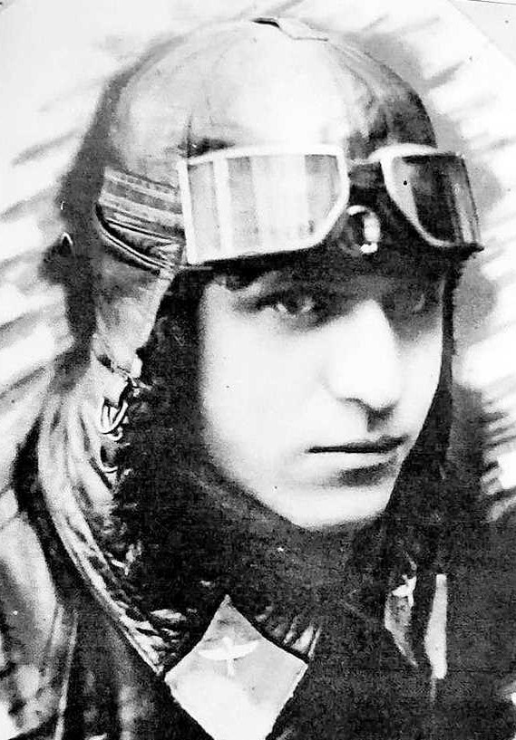
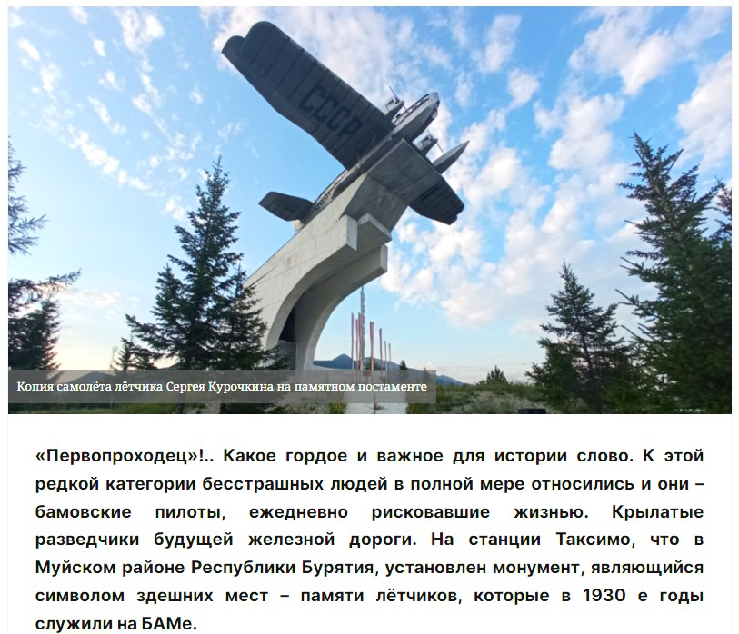
ПРИЛОЖЕНИЕ 1
Лётчик Сергей Васильевич Курочкин [2]
Памятник самолёт АНТ-4 [2]
«Крылатые первопроходцы Бурятского участка Байкало-Амурской магистрали»
Первопроходцам и первому поезду на станции Таксимо посвящается!
_____________________________________________________________________________________________________________________________________________________________________________________________________________________________________________________________________________________________________________________________________________________________________________________________________________________________________________________________________________________
Республика Бурятия, Муйский район, п. Таксимо
МБО ДО ДТДиМ «Радуга», педагог Киркор Е.В.
7 декабря 2024 года
Презентация к занятию-экскурсии детей среднего и старшего школьного возраста

Slide 2
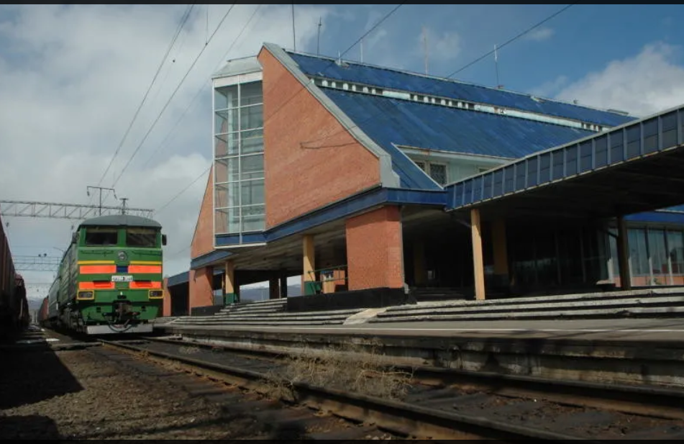
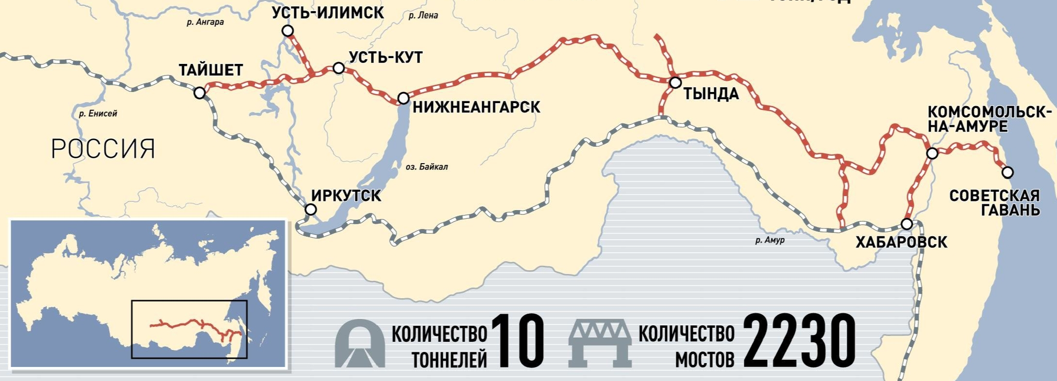
БАМ или
Байкало-Амурская магистраль
– это железная дорога
от станции Тайшет
до станции Советская гавань
Фото из сети Интернет
Иллюстрация из сети Интернет

Slide 3
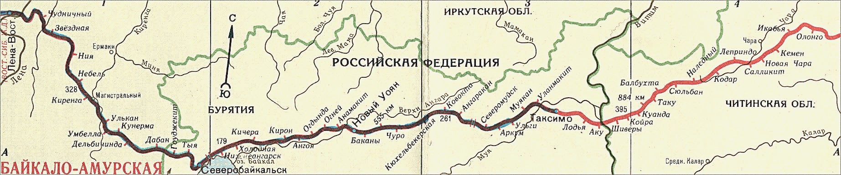
Байкало-Амурская магистраль:
станции на территории Севера Республики Бурятия
Иллюстрация из сети Интернет

Slide 4
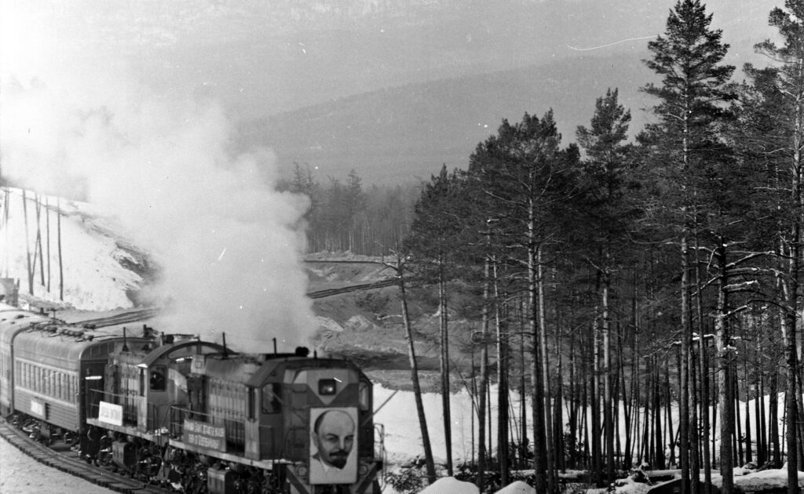
Первый поезд на станцию Таксимо прибыл
23 декабря 1983 года
Фото 23.12.1983г. из архива Виктора Войналовича с сайта Районной газеты «Муйская новь» п. Таксимо, Муйский район, Республика Бурятия

Slide 5
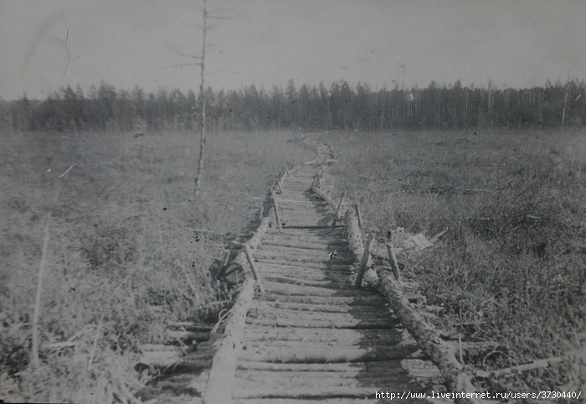
Малопроходимые места: марь, тайга
«Настил через марь. Здесь прошли изыскатели (первопроходцы). 1930-е годы»
Фото Музея истории БАМ, г. Тында, сеть Интернет

Slide 6

Пилот Курочкин Сергей Васильевич на фото справа
Фото 01.06.2019г. из статьи О. А. Колесниковой «Первопроходцам магистрали посвящается…» с сайта Районной газеты «Муйская новь».
п. Таксимо, Муйский район, Республика Бурятия

Slide 7
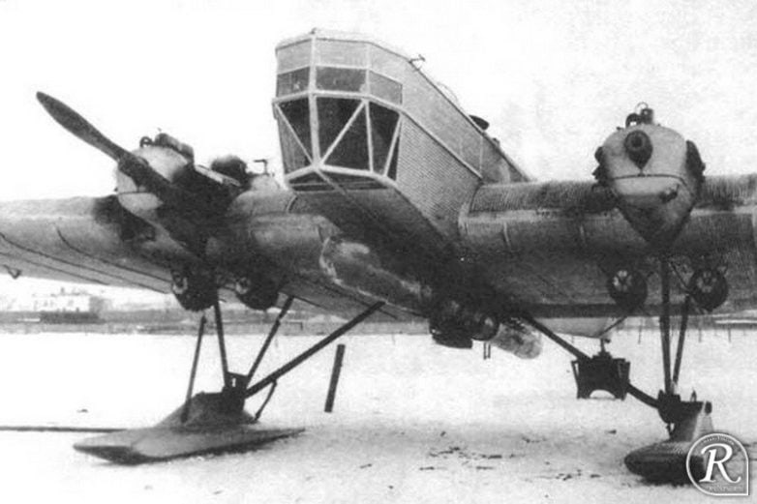
Гидросамолёт АНТ-4 (ТБ–1) на лыжах
Фото 26.11.2022г. со стены «ВКонтакте» сообщества «Советская правда. Эпоха социализма»

Slide 8
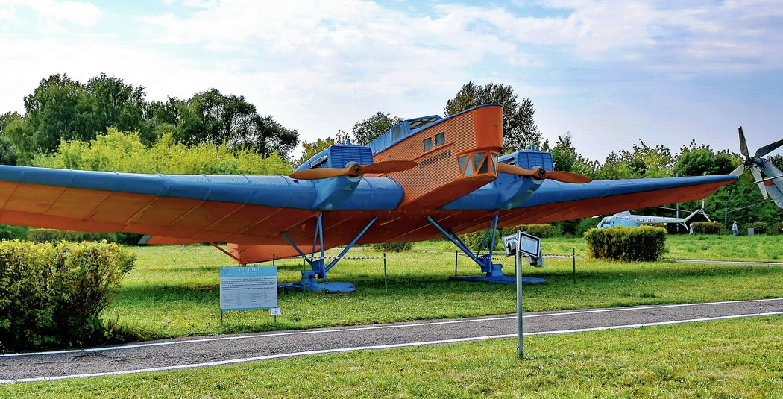
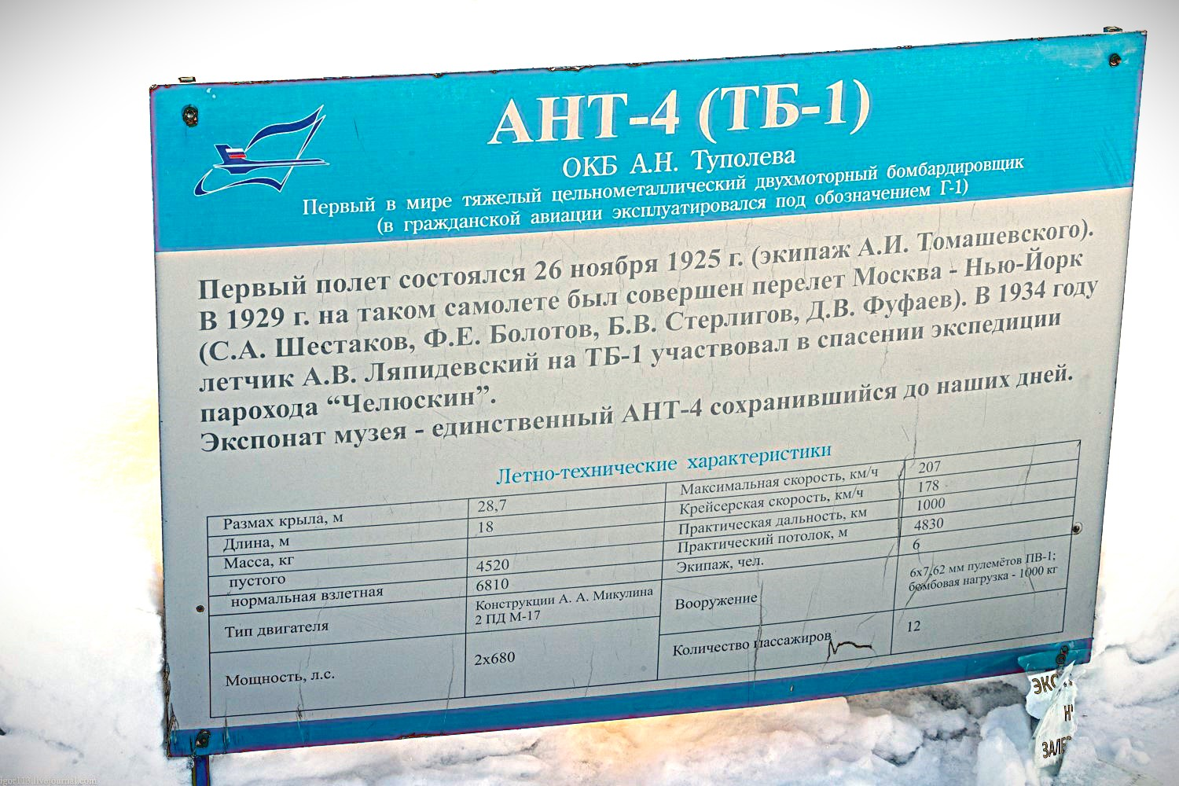
Гидросамолёт АНТ-4 (оригинал), единственный сохранившийся до наших дней,
экспонат «Ульяновского музея Гражданской авиации»
Лётно-технические характеристики:
Размах крыла 28,7 метров, длина самолёта 18 метров, высота 5,1 метра;
Экипаж - 6 человек, количество пассажиров – 12 человек
Фото 26.11.2022г. со стены «ВКонтакте» сообщества «Советская правда. Эпоха социализма»

Slide 9
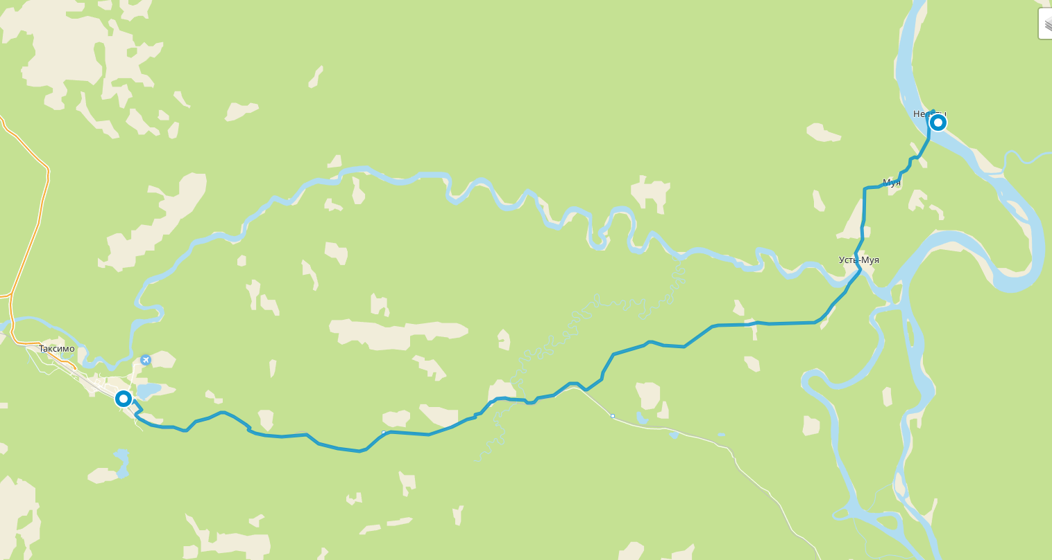
Расстояние между п. Таксимо и селом Неляты по автомобильной дороге, в настоящее время.
Озеро Баранчеевское возле посёлка Таксимо

Slide 10
Пилот Курочкин Сергей Васильевич на фото справа
Фото из статьи О. А. Колесниковой «Первопроходцам магистрали посвящается…» от 01.06.2019г., с сайта Районной газеты «Муйская новь».
п. Таксимо, Муйский район, Республика Бурятия

Slide 11
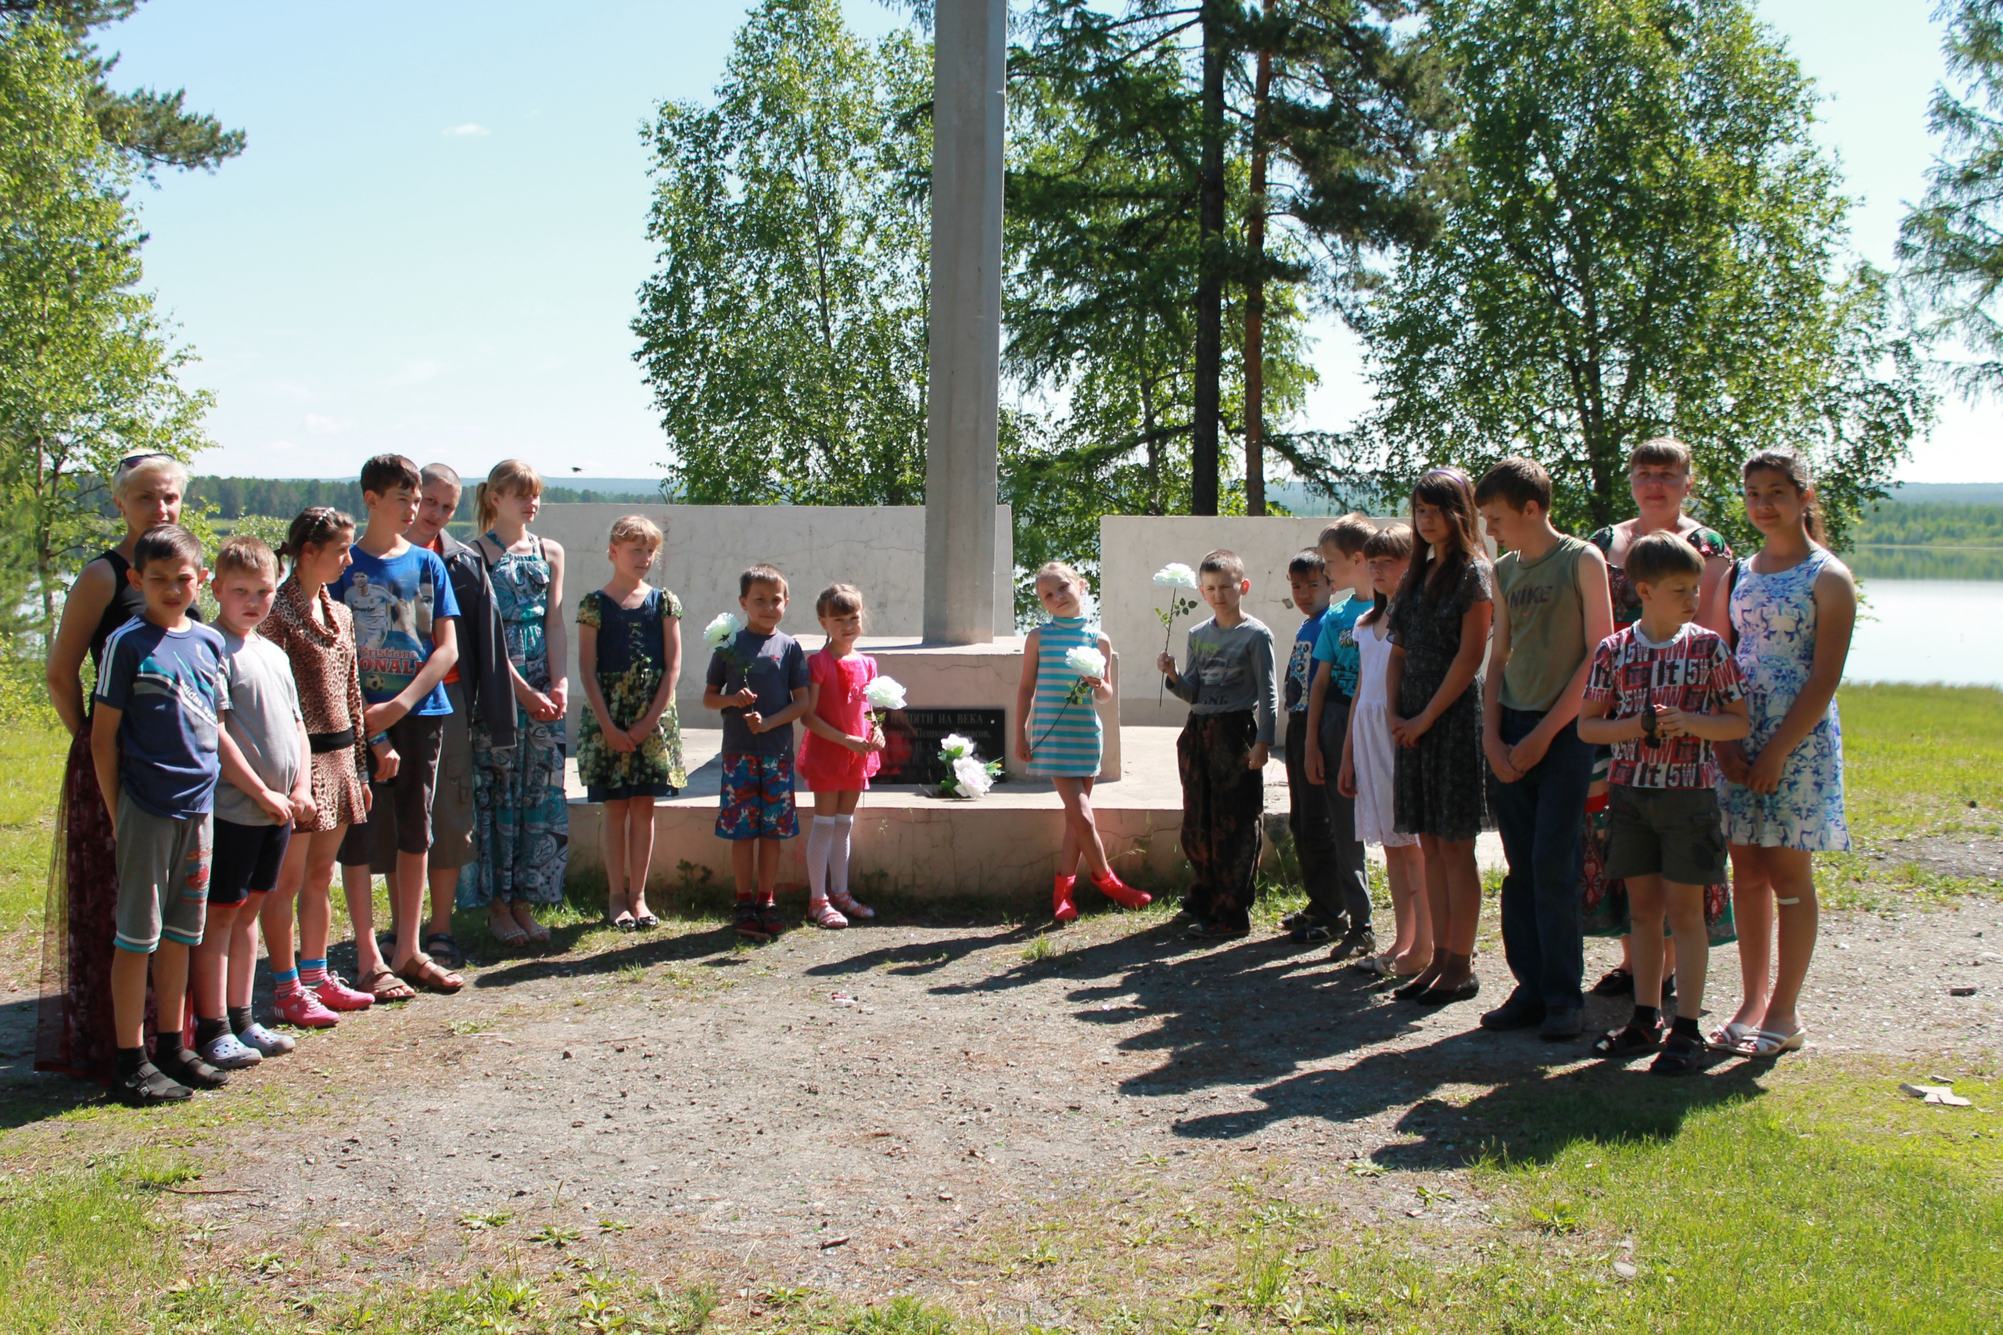
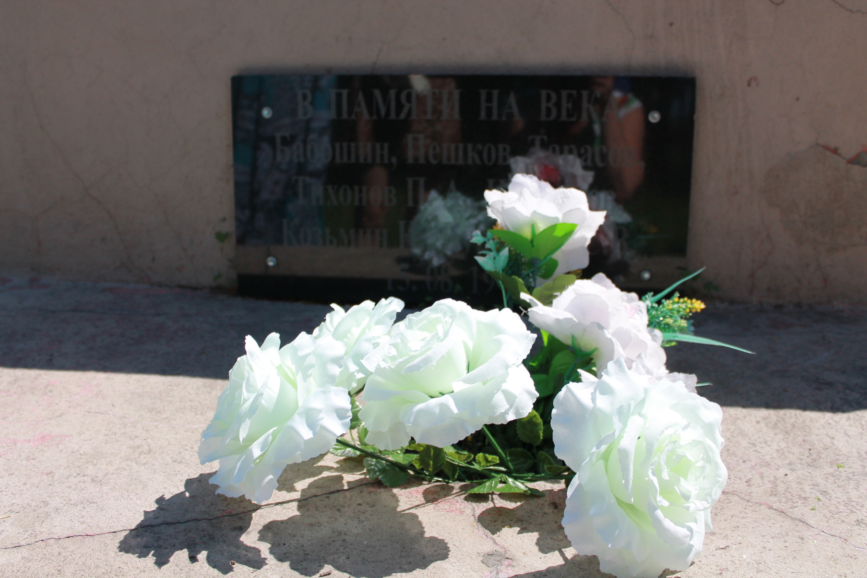
Мероприятие у стелы – памятника на берегу озера Баранчеевское,
На плите фамилии погибших в гидросамолёте АНТ-4: Бабошин, Пешков, Тарасов, Тихонов П.А, Цуренков, Козьмин Н., Курочкин С.В.
Памятник установлен в 1986 году.
На фото волонтёрский отряд «Радужные патриоты» летнего лагеря МБО ДО ДТДиМ «Радуга».
Фото 17.06.2015 года, из личного архива Киркор Е.В.

Slide 12
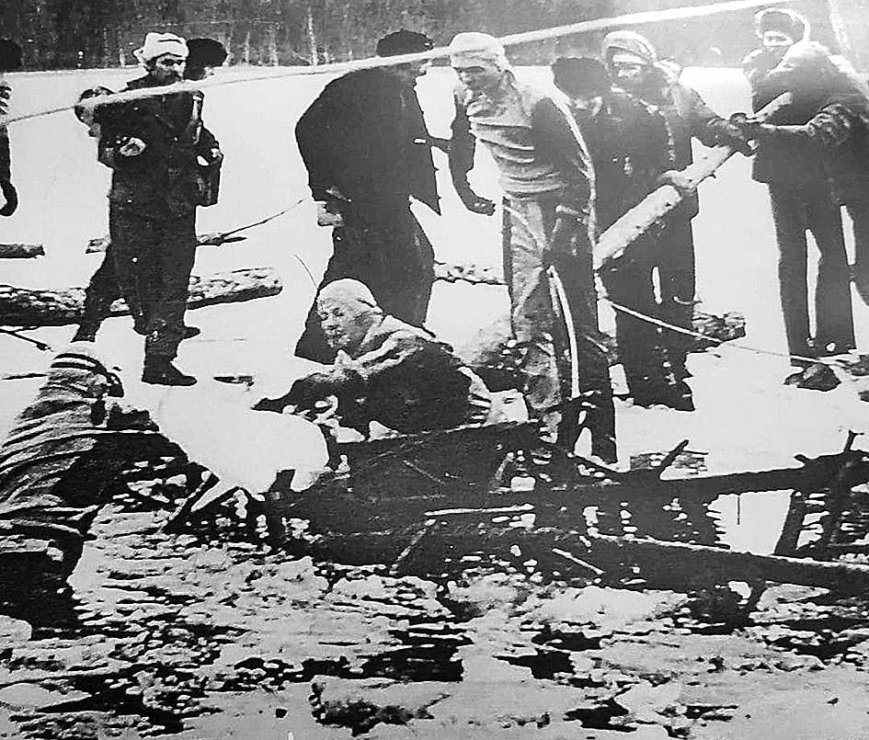
Когда гидросамолет поднимут со дна озера, на часах кабины пилота стрелки замерли
в 10 часов 27 минут 45 секунд (московское время)
15 часов 27 минут 45 секунд (местное время) - момент удара
1980 год. Водолазы в поисках затонувшего АНТ-4

Slide 13
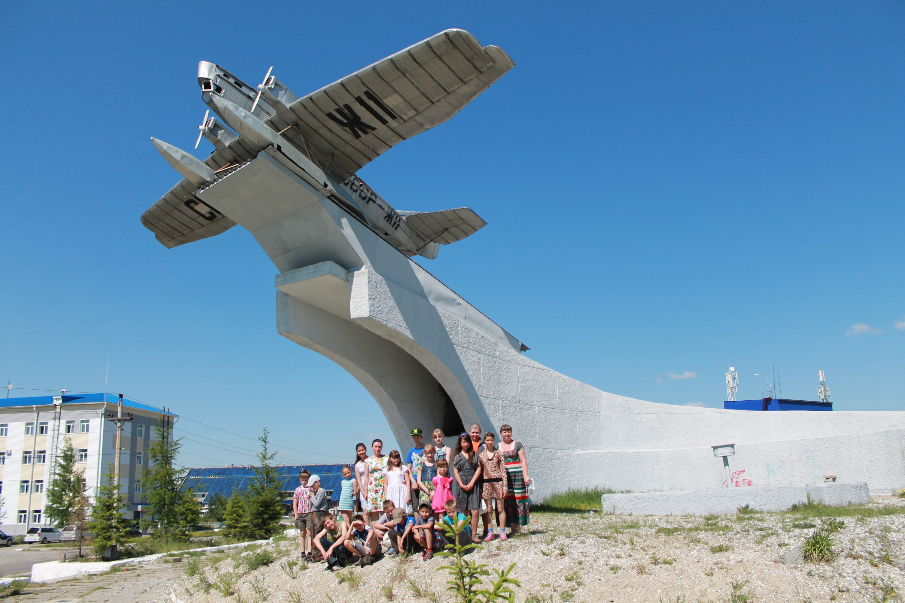
Монумент – самолёт в память о первопроходцах, служивших с 1930 по 1940 годы на БАМе,
погибших 15 августа 1940 года
Макет двухмоторного самолёта
АНТ-4 бортовой номер СССР-Ж11,
монумент установлен в 1994 году
п. Таксимо, мероприятие у монумента – самолёта АНТ - 4,
волонтёрский отряд «Радужные патриоты» летнего лагеря
МБО ДО ДТДиМ «Радуга».
Фото 17.06.2015г. , из личного архива Киркор Е.В.

Slide 14
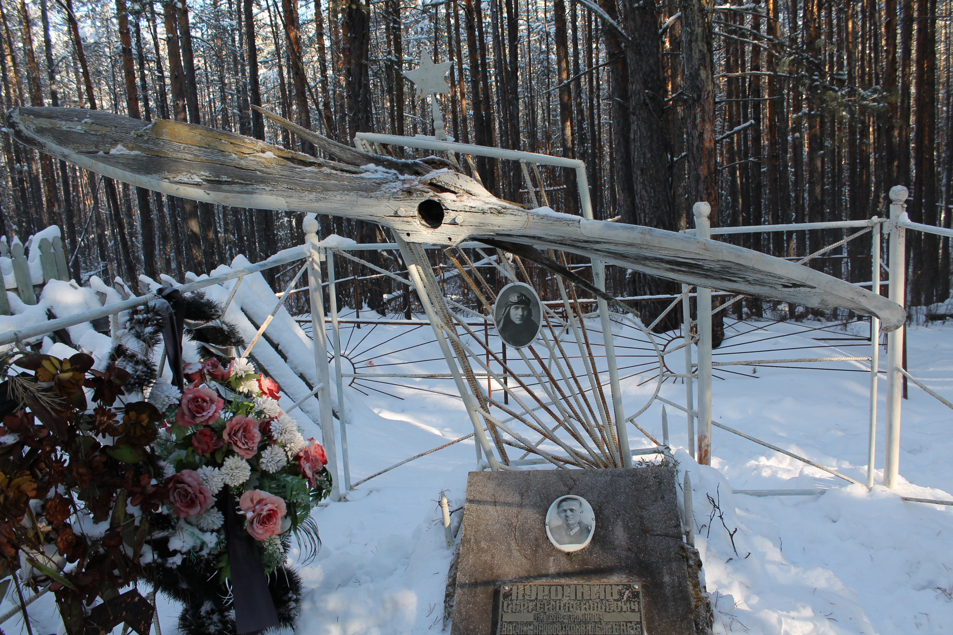
Могила лётчика С.В. Курочкина, село Неляты, Каларский район, Забайкальский край
Винт над могилой – оригинал с погибшего гидросамолёта АНТ-4 СССР Ж11
Фото 01.02.2015г., из личного архива Киркор Е.В., п. Таксимо, Муйского района, Республики Бурятия

Slide 15
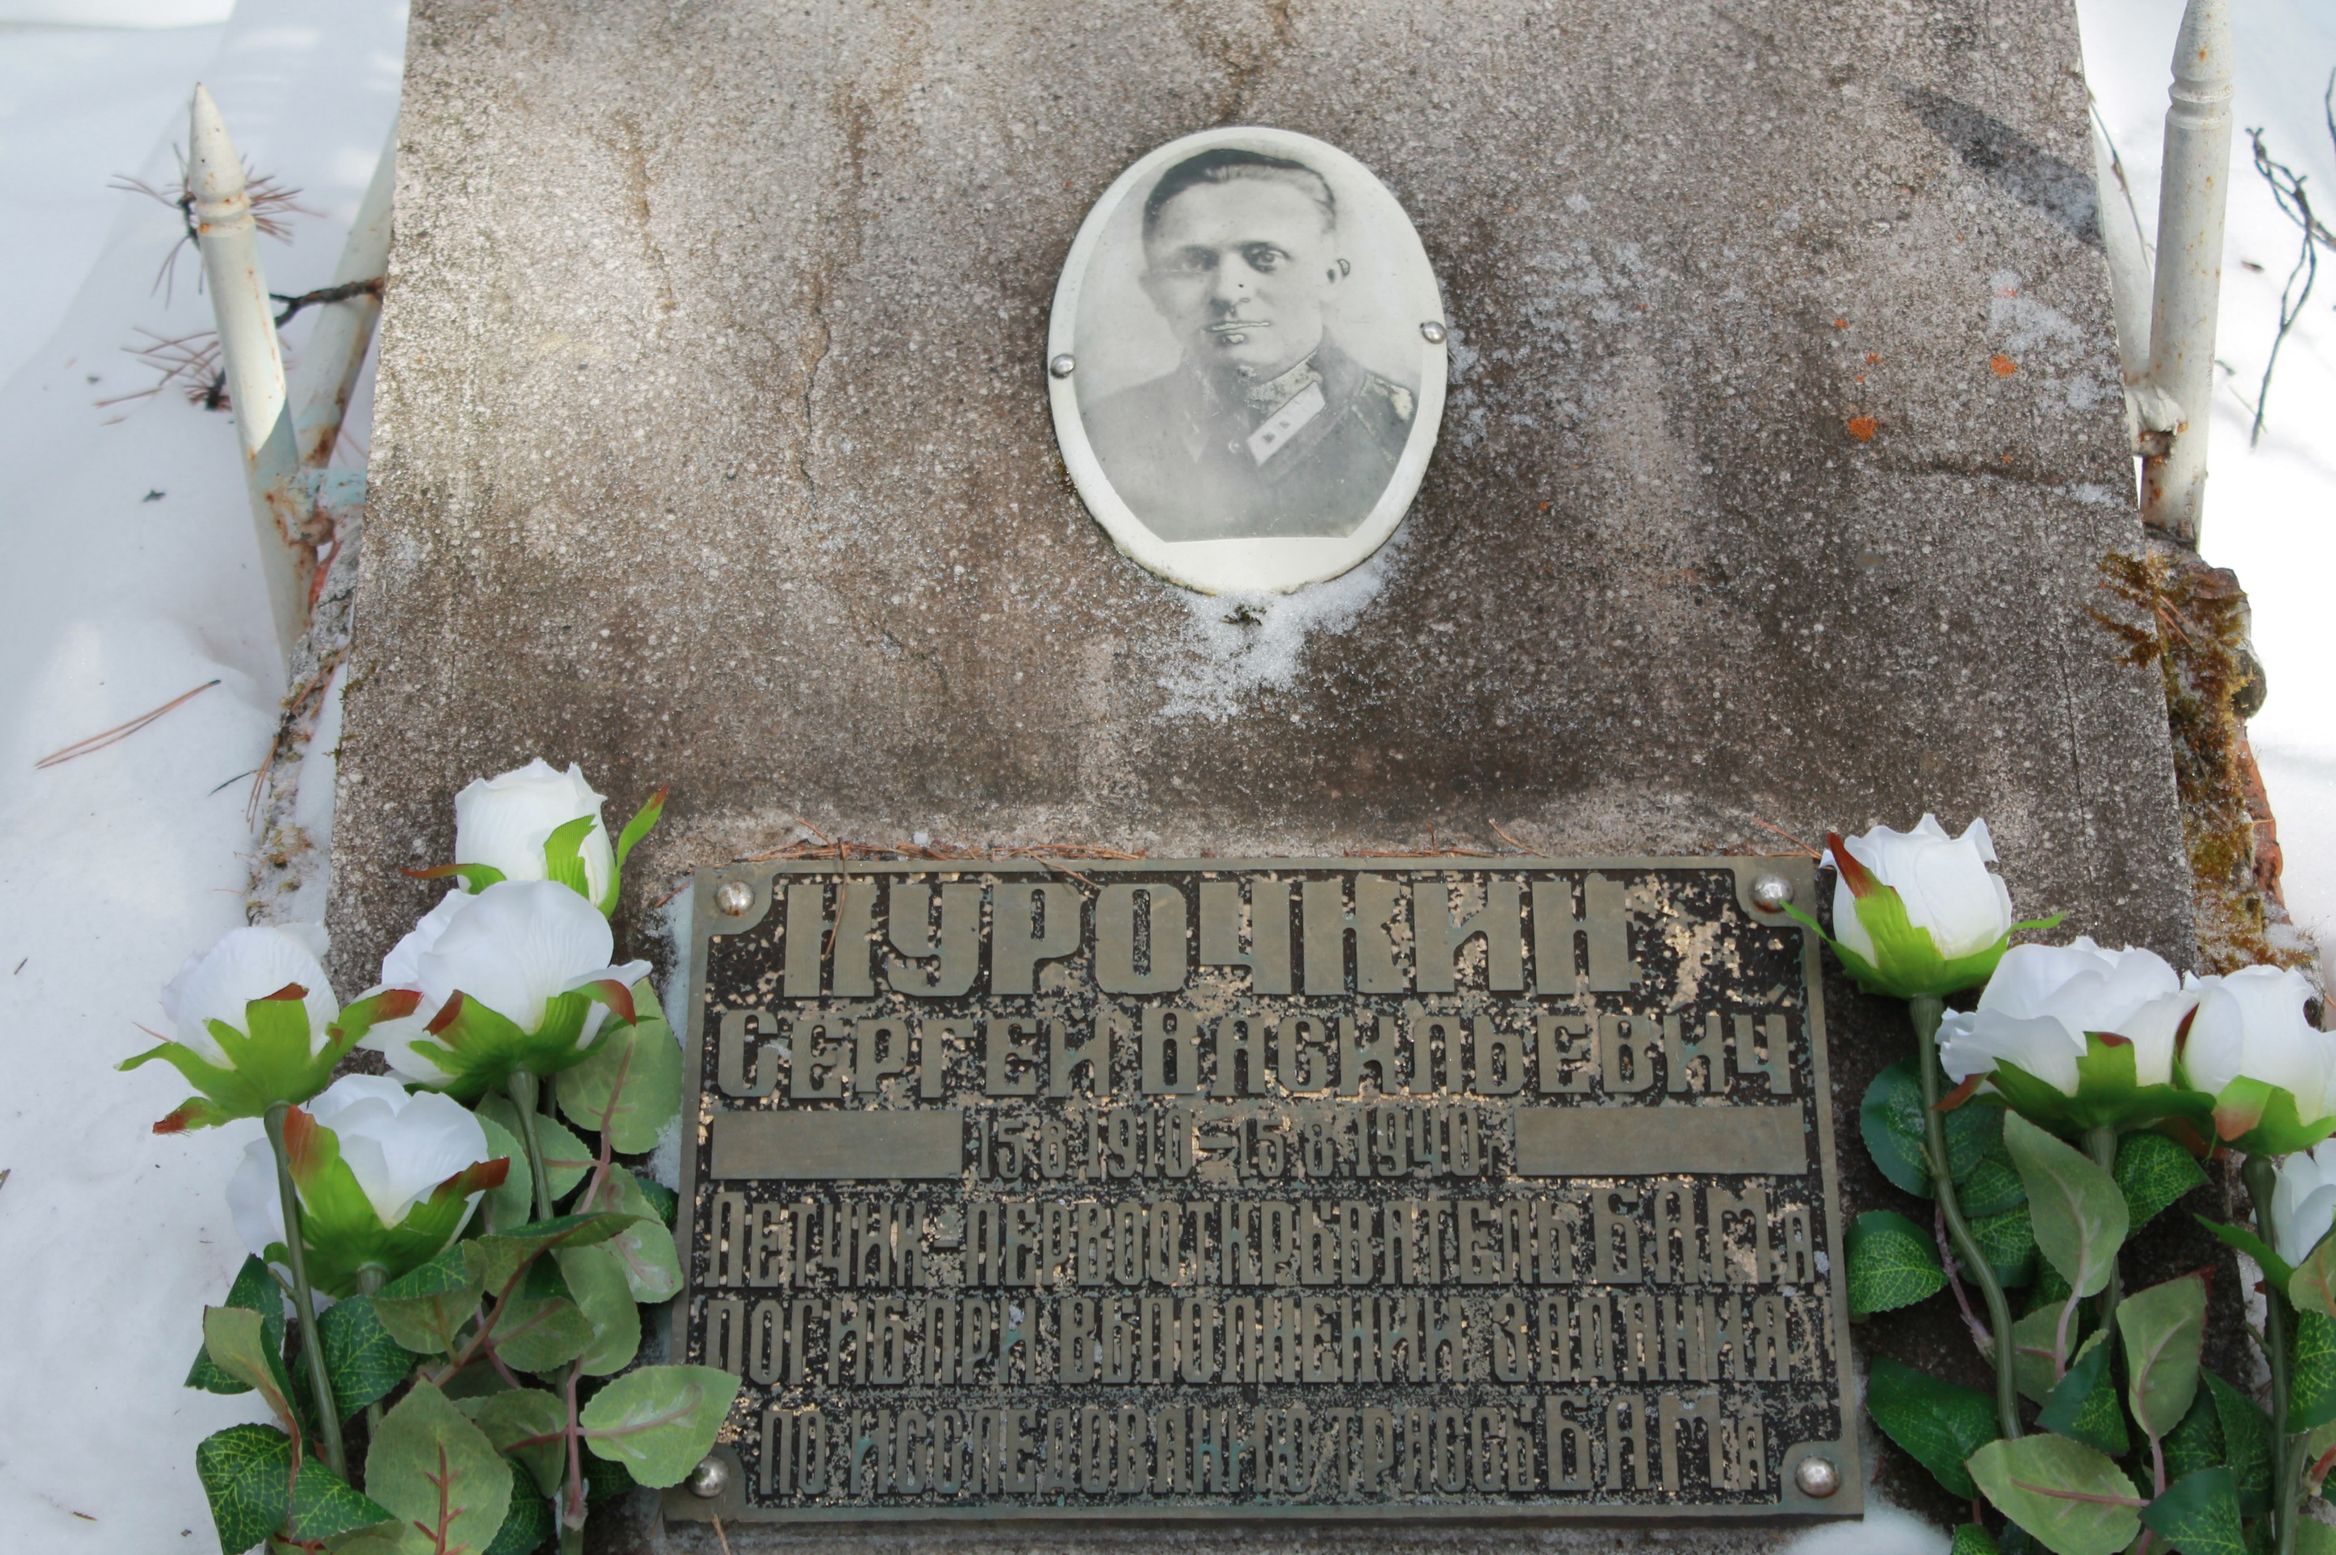
Могила лётчика С.В. Курочкина, село Неляты, Каларский район, Забайкальский край
Надпись на плите:
Курочкин Сергей Васильевич
15.8.1910 – 15.8.1940
Лётчик первооткрыватель БАМа
погиб при выполнении задания
по исследованию трассы БАМа
Фото 01.02.2015г., из личного архива Киркор Е.В., п. Таксимо, Муйского района, Республики Бурятия

Slide 16
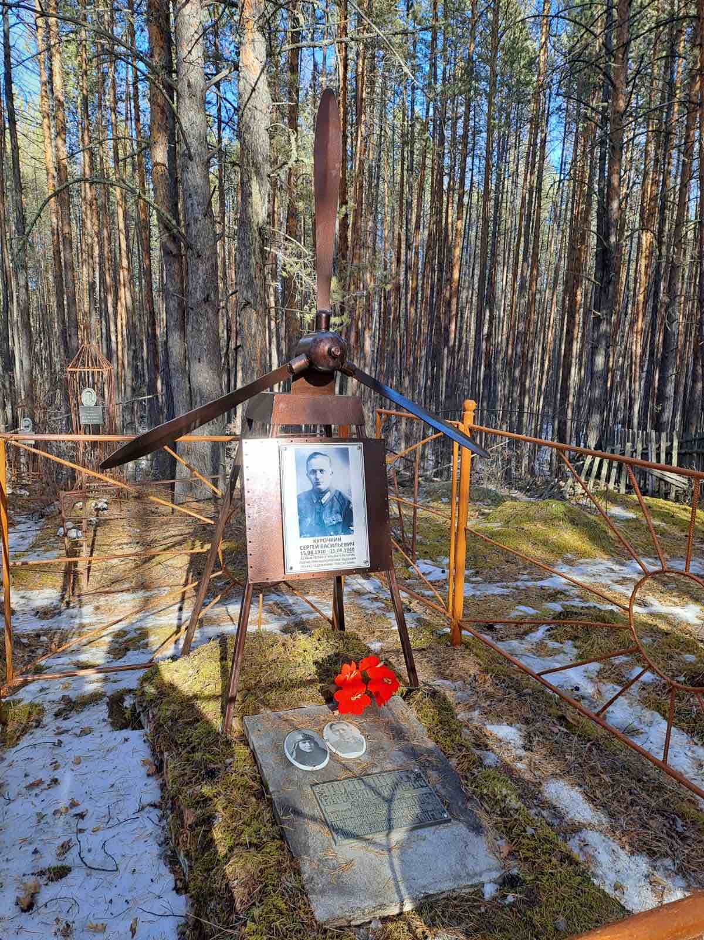
Могила лётчика С.В. Курочкина, село Неляты,
Каларского района, Забайкальского края
Винт над могилой от самолёта другой модели
Фото 11.04.2023г., из личного архива Ляховой Алёны Александровны,
село Усть-Муя, Муйского района, Республики Бурятия

Slide 17
15 августа 2025 года С. В. Курочкину исполнится 115 лет со дня рождения.
15 августа 2025 года - 85 лет со дня гибели гидросамолёта АНТ-4.
«Первопроходец»! Какое гордое и важное для истории слово. К этой редкой категории бесстрашных людей в полной мере относились и они – бамовские пилоты, ежедневно рисковавшие жизнью. Крылатые разведчики будущей железной дороги» [2].
«Лётчики летали без точных приборов, без помощи наземных служб, без подсказок и советов диспетчеров, без маяков в таёжном море» [1].
Лётчик Сергей Васильевич Курочкин

Slide 18
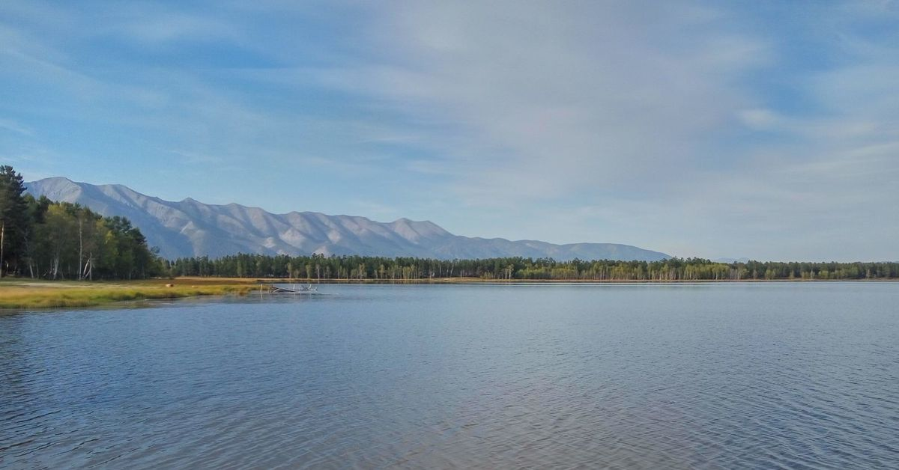
Озеро Баранчеевское, на берегу слева стела – памятник погибшим первооткрывателям БАМ
Список использованной литературы
Электронные ресурсы:
1. «История памятника самолёта АНТ-4». Интересный контент в группе «БАМ - Сибирь - Байкал» социокультурный проект» 12.04.2018г. URL: https://m.ok.ru/group/54541073973359/topic/68404588740719 (дата обращения 05.12.2024).
2. Сайт «Литературная газета», статья Замостьянова Арсения от 20.032024г. «Крылатые первопроходцы». URL: https://lgz.ru/article/-11-6926-20-03-2024/krylatye-pervoprokhodtsy/ (дата обращения 05.12.2024г.).
3. Сайт Районной газеты «Муйская новь», статья Ольги Анатольевны Колесниковой от 01.07.2019г. «Первопроходцам магистрали посвящается…» URL: http://muyka.ru/2019/07/01/pervoprohodcam-magistrali-posvjashhaetsja/ (дата обращения 05.12.2024г.).
4. Ульяновский музей Гражданской авиации: цельнометаллический бомбардировщик АНТ-4 (ТБ-1)
URL: https://igor113.livejournal.com/968581.html (дата обращения 05.12.2024г.).

